Slide 1

фыфывфывфывфывфыыыыыыыыыыыыыыыыыыыыыыыыыыыыыыыыыыыыыыыыыыыыыыыыыыыыыыыыыыыыыыыыыыыыыыыыыыыыыыыыыыыыыыыыыыыыыыыыыыыыыыыыыыыыыыыыыыыыыыыыыыыыыыыыыыыыыыыыыыыыыыыыыыыыыыыыыыыыы
2018 жылғы
атқарылған жұмыстар есебі

Slide 2
Тапсырыс беруші мекемелер бойынша табыс көлемі
Өндірістік-экономикалық көрсеткіштер,
инвестициялық жоспарлар туралы
мың теңге
№ | Көрсеткіш атауы | 2018 жыл |  | ауытқуы | Орынд., %
 |  | жоспар скорр. | нақты | -/+
Барлығы ОТК бойынша:
1 | «МаңғыстауМұнайГаз» АҚ | 8 368 842 | 8 311 486 | -57 356 | 99%
2 | «Оil Сonstruction Сompany» ЖШС | 1 081 906 | 1 048 261 | -33 645 | 97%
3 | «Oil Services Company» ЖШС | 2 164 190 | 2 216 703 | 52 513 | 102%
4 | «Мангистауэнергомунай» ЖШС | 139 189 | 138 670 | -519 | 100%
5 | «Мунайтелеком» ЖШС | 18 991 | 16 744 | -2 248 | 88%
6 | Басқа да қосымша мекемелер | 58 701 | 113 325 | 54 624 | 193%
Барлығы: |  | 11 831 820 | 11 845 190 | 13 370 | 100%
соның ішінде МУТТ бойынша:
1 | «МаңғыстауМұнайГаз» АҚ | 1 241 768 | 1 262 554 | 20 786 | 102%
2 | «Оil Сonstruction Сompany» ЖШС | 52 621 | 56 393 | 3 771 | 107%
3 | «Oil Services Company» ЖШС | 601 295 | 686 276 | 84 981 | 114%
4 | «Мангистауэнергомунай» ЖШС | 75 275 | 89 916 | 14 641 | 119%
5 | «Мунайтелеком» ЖШС | 11 253 | 10 459 | -794 | 93%
6 | Басқа да қосымша мекемелер | 58 063 | 91 005 | 32 942 | 157%
Барлығы: |  | 2 040 276 | 2 196 603 | 156 327 | 108%

Slide 3
Өндірістік-экономикалық көрсеткіштер,
инвестициялық жоспарлар туралы
мың теңге
Табыс пен шығындар
мың теңге
№ қ/с | Көрсеткіш атауы | 2018 жыл |  | ауытқуы -/+ | Орынд.
 |  | жоспар скорр. | нақты
1 | Жалпы табыс | 12 128 851 | 12 432 496 | 300 645 | 103%
2 | Жалпы шығын, соның ішінде | 32 814 173 | 31 857 223 | -956 950 | 97%
2.1 | Сатылған өнімдердің және көрсетілген қызметтердің өзіндік құны | 16 240 593 | 14 652 104 | -1 588 489 | 90%
2.2 | Жалпы және әкімшілік шығындары | 15 995 936 | 16 376 003 | 380 067 | 102%
3 | Операциялық табыс | -20 404 710 | -19 182 917 | 1 221 793 | 94%

Slide 4
Өндірістік-экономикалық көрсеткіштер,
инвестициялық жоспарлар туралы
БТКБ (Қаламқас кен орны) объектілерінде өз ресурсын игерген ғимараттар мен құрылыстарды кәдеге жарату (бұзу/бөлшектеу), бұзылатын қалдықтарды шығару және кәдеге жарату (бөлшектелетін объектілердің материалдары мен конструкциялары: темір бетонды және бетонды кесектер, кірпіш сынығы, асфальтбетонды қиыршық тас, металл қалдықтары және т.б.) жөніндегі жұмыстардың косплексесі - №1,2,3,4,5 Автотізбек учаскелері.
Кламқас (БТКБ) автокөлік құралдары мен арнайы техниканы және Жетібай (ЖТКБ) өндірістік-техникалық базаны, 400 бірлік және 100 бірлік өндірістік-техникалық базаларды сенімді басқаруға (СБ) беру.
Мұнайлы ауданы Ынтымақ кенті, Қаламқас кен орнындағы 200 орындық вахталық кентті және өндірістік-техникалық базаны ұзақ мерзімді жалға беру.

Slide 5

Еңбек ету барысында оң нәтиже көрсеткен қызметкерлерді және өндіріс көрсеткіштері бойынша
ерекшеленген құрылымдық бөлімшелерді атау арқылы еңбек тәртібі жағдайын талдау,
сондай-ақ тәртіптік жазаға тартылған қызметкерлердің сандық көрсеткішін атау
«Алтын қағидалар»
КӨЛІКТІ ЖҮРГІЗУ
КеЗІНДеГІ ҚАУІПСІЗДІК
Қауіптілігі жоғары жұмыстар тек
қолданыстағы наряд-рұқсаттармен
ғана жүргізілуі тиіс
Жұмысты бастар алдында ажыратуды тексеріңіз және көрсетілген жеке қорғаныс құралдарын пайдаланыңыздар
Жұмысқа дайын болу
Әрқашан жүргізу кезіндегі қауіпсіздікті сақтаңыз
Тұйық кеңестікте кірер алдында рұқсат алыңыз
Биіктікте жұмыс жасау кезінде өзіңізді құлаудан сақтаңыз
Қозғалыстағы жабдықтан кауіпсіз арақашықтықта болыңыз
Жүк көтеру операциалары кезіндегі кауіпсіздік

Slide 6
Еңбек ету барысында оң нәтиже көрсеткен қызметкерлерді және өндіріс көрсеткіштері бойынша
ерекшеленген құрылымдық бөлімшелерді атау арқылы еңбек тәртібі жағдайын талдау,
сондай-ақ тәртіптік жазаға тартылған қызметкерлердің сандық көрсеткішін атау
2018 жылдағы «ОТК» ЖШС жұмысшыларын арнайы
киіммен және аяқкиіммен қамтамасыз ету туралы ақпарат
Жеке қорғаныс құралдарының (ЖҚҚ) атауы | БТКБ бойынша ЖҚҚ саны |  | ЖТКБ бойынша ЖҚҚ саны |  | МТКБ бойынша ЖҚҚ саны |  | Серіктестік бойынша
 | қажеттілік | нақты бөлінуі | қажеттілік | нақты бөлінуі | қажеттілік | нақты бөлінуі | қажеттілік | нақты бөлінуі
1 | 2 | 3 | 4 | 5 | 6 | 7 | 10 | 11
жаздық арнайы киім | 935 | 935 | 634 | 634 | 320 | 320 | 1 889 | 1 889
қыстық арнайы киім | 257 | 257 | 124 | 124 | 82 | 82 | 463 | 463
жаздық арнайы аяқ киім | 724 | 724 | 525 | 525 | 320 | 320 | 1 569 | 1 569
қыстық арнайы аяқ киім | 589 | 589 | 411 | 411 | 137 | 137 | 1 137 | 1 137
Notes:
Ескертпе:
ЖШС «ЖАНАРЫС»-пен ЖҚҚ бойынша ұзақ мерзімге келісім шарт жасалған (1 509 дана) және ЖШС «ZHAMAL-AI LTD» (1 895 дана).
ЖШС «ЖАНАРЫС»-пен ЖҚҚ бойынша ұзақ мерзімге келісім шарт жасалған (647 дана) және ЖШС «ZHAMAL-AI LTD» (584 дана). 2016 жылдың соңына дейін 340 дана ЖҚҚ сатып алынып, жұмысшыларға таратылады. 1 039 дана қыстық арнайы киімдер тендері 25.07.2016ж. Жарияланды. 2017жылға ұзақ мерзімдегі келісім шарт бойынша ЖҚҚ саны 828, біздегі сұраныс саны 646. Атап айтқанда, салалық нормаларға сәйкес тегін берілетін арнайы киім, арнайы аяқ киім және басқа да жеке қорғану құралдарын беру көзделген. Жұмысшыларға жылдың суық мезгіліне дейін жылы арнайы киім және арнайы аяқ киім беріледі. Жылы киім мен аяқ киім қызметкерлерге 01.10.2016 ж. бастап, 15.10.16 ж. дейін беріледі, қызметкерлер жылы арнайы киіммен 100% - ға қамтамасыз етілетін болады.
«ZHAMAL-AI LTD» ЖШС-мен ЖҚҚ жеткізу № 227-16 ұзақ мерзімді келісім-шарт 15.06.2016 жылы құрылды (бәтеңке - 1697 жұп, етік - 657 жұп). 61 жұбы 2017 жылға өтеді. Барлық КБ қызметкерлері 31.08.2016 жылға дейін жазғы арнайы аяқкиіммен қамтамасыз етіледі.
13.06.2016ж. тендер жарияланды ол өтпей калды. 28.07.2016ж. тендер қайта жарияланды ашылуы 16.08.2016ж. қарауға және қорытындысын шығаруға 10 күн беріледі және 10 күн келісім шарт құруға, 45 күн арнайы аяқкиімді дайындауға және жеткізуге беріледі. Жеткізудің жоспарланған мерзімі 17-ші қыркүйек. Өтінім бойынша 2 464 жұп арнайы аяқкиім, оның ішінде: 1 838 жұп – 2016 жылғы қажеттілік, 626 жұп - 1-тоқсан 2017 жылғы қажеттілік.

Slide 7
Еңбек ету барысында оң нәтиже көрсеткен қызметкерлерді және өндіріс көрсеткіштері бойынша
ерекшеленген құрылымдық бөлімшелерді атау арқылы еңбек тәртібі жағдайын талдау,
сондай-ақ тәртіптік жазаға тартылған қызметкерлердің сандық көрсеткішін атау
Жол көлік оқиғаларының
салыстырмалы көрсеткіштері 2016 – 2018 ж.ж.
Оқиғалар түрлері | 2016 |  |  | 2017 |  |  | 2018
 | БТКБ | ЖТКБ | МТКБ | БТКБ | ЖТКБ | МТКБ | БТКБ | ЖТКБ | МТКБ
Соқтығысу |  | 2 | 3 | 2 | 1 | 3 |  | 1 | 1
Жаяу жургіншіні басып кету
Тұрған көлікке соқтығысу |  |  | 1
Аударылу |  | 1 | 3 |  |  |  |  |  | 1
Басқалары |  |  | 2
Барлығы КБ бойынша: | 0 | 3 | 9 | 2 | 1 | 3 | 0 | 1 | 2
Серіктестік бойынша: | 12 |  |  | 6 |  |  | 3

Slide 8
2018 жылдағы жол қозғалыс ережесін бұзу жөнінде мәлімет
Еңбек ету барысында оң нәтиже көрсеткен қызметкерлерді және өндіріс көрсеткіштері бойынша
ерекшеленген құрылымдық бөлімшелерді атау арқылы еңбек тәртібі жағдайын талдау,
сондай-ақ тәртіптік жазаға тартылған қызметкерлердің сандық көрсеткішін атау

Slide 9
Мекемедегі өндірістік жарақат пен кәсіби ауруларға талдау жасау
Мекемедегі өндірістік жарақат пен жазатайым
оқиғаларға сараптама жасау диаграммасы (2014-2018 жж.)

Slide 10
Сенімді басқаруға берілген көлік құралдары туралы ақпарат
Басқарма атауы | Көлік құралдарының саны |  | Барлығы КБ бойынша | МТКБ бойынша
 | Көлік құралдары | Тіркемелер
ЖШС «Бозашы Транс Құрылыс» (БТКБ) | 313 | 33 | 346 | 116
ЖШС «Wes Oil Software» (ЖТКБ) | 365 | 40 | 405
Барлығы: | 678 | 73 | 751 | 116

Slide 11
Өндірістік-экономикалық көрсеткіштер,
инвестициялық жоспарлар туралы
Шикізат және материалдар бойынша жоспардың орындалуы 2018ж.
мың теңге
№ | Көрсеткіштер атауы | 2018 жыл |  | % | Соның ішінде МУТТ бойынша
 |  | жоспар | нақты
1 | Қосалқы бөлшектер және материалдар | 36 309 | 35 185 | 97% | 17 647
2 | Арнаулы техникаға қосалқы бөлшек жеткізу қызметі | 295 688 | 295 585 | 99% | 134 851
 | Қосалқы бөлшектер бойынша барлығы | 331 997 | 330 770 | 99% | 152 498
3 | АКБ | 18 170 | 18 890 | 104% | 5 749
4 | Автошиналар | 151 579 | 149 623 | 99% | 50 792
5 | Материалдар | 11 168 | 17 474 | 156% | 14 911
6 | Жағар май материалдары | 1 209 852 | 1 158 185 | 96% | 336 997
7 | Жанар-жағар май және отын
БАРЛЫҒЫ: |  | 1 722 767 | 1 668 473 | 97% | 408 449

Slide 12
Көлік құралдарының пайдалану мерзімі бойынша бөлінуі

Slide 13
Еңбек ету барысында оң нәтиже көрсеткен қызметкерлерді және өндіріс көрсеткіштері бойынша
ерекшеленген құрылымдық бөлімшелерді атау арқылы еңбек тәртібі жағдайын талдау,
сондай-ақ тәртіптік жазаға тартылған қызметкерлердің сандық көрсеткішін атау
Тәртіптік жаза қолданылған жөнінде мәлімет
Құрылымдық бөлімше | Ескерту |  | Сөгіс |  | Қатаң сөгіс |  | Еңбек шартын бұзу |  | Барлығы
 | ИТҚ | Жұмысшы | ИТҚ | Жұмысшы | ИТҚ | Жұмысшы | ИТҚ | Жұмысшы
Орталық Аппарат
БТКБ | 3 | 11 | 3 | 1 |  |  |  |  | 18
ЖТКБ |  | 6 |  |  |  |  |  |  | 6
МТКБ |  |  |  | 3 |  |  |  |  | 3
ОЖЦ
Барлығы | 3 | 17 | 3 | 4 |  |  |  |  | 27

Slide 14
Қызметкерлерді оқыту, біліктілігін көтеру, жұмысшы мамандықтарындағы қызметкерлерді даярлау және қайта даярлау туралы
2018 жылғы мекеме бюджетінде «Қызметкерлердің мамандықтарын көтеру мен даярлау» үшін 9 млн 528 мың. тенге қарастырылды, соның ішінде:
№ қ/с | Оқудың түрлері | 2017 жылдың жылдық есебіне нақты атқарылғаны |  | 2018 жылдың жылдық есебіне нақты атқарылғаны |  | соның ішінде МТКБ бойынша нақты атқарылғаны
 |  | мың тенге | Оқытылғандардың саны | мың тенге | Оқытылғандардың саны | мың тенге | Оқытылғандардың саны
 | Серіктестік бойынша жалпы оқу: | 17 380 | 2 574 | 9 528 | 3 164 | 1 438 | 513
 | Соның ішінде:
1 | Өнеркәсіптік қауіпсіздік және өрт қауіпсіздігі талаптары бойынша оқу | 12 155 | 2 406 | 8 849 | 3108 | 1 438 | 513
2 | Әкімшілік-басқарма қызметкерлерінің біліктіліктін арттыру | 2 685 | 40 | 679 | 56 | 0 | 0
3 | Өндірістік қызметкерлерді басқа мамандыққа даярлау | 2 540 | 128 | 0 | 0 | 0 | 0

Slide 15
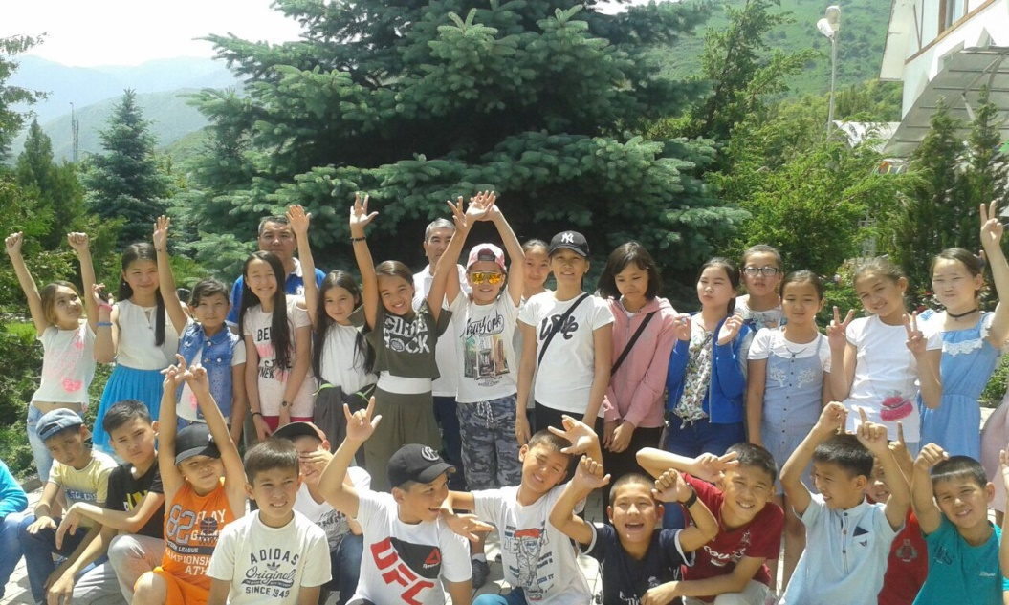
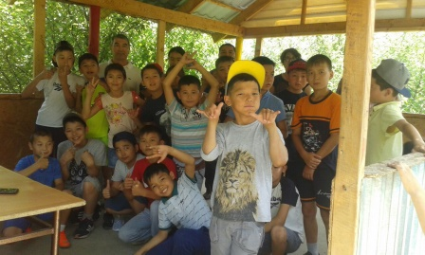
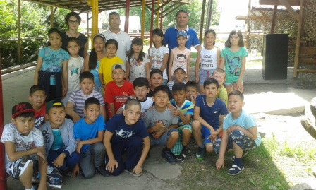
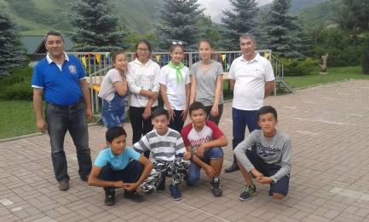
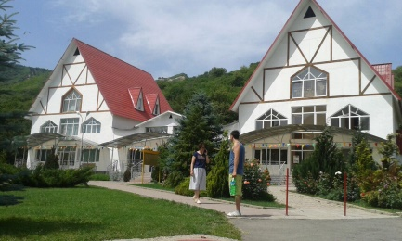
Кадр (қызметкерді дамыту және бағалау, кадрлық қормен жұмысты ұйымдастыру) және әлеуметтік-тұрмыстық мәселелер, мекемеде корпоративті шаралар өткізу туралы
Жаз мезгілінде мектеп жасындағы балалардың сауықтыру кешендерінде демалуы (лагерь)
1. БСО «Звездный» балалар лагері, Ақмола облысы, Боровое каласы
№ | Құрылымдық бөлімше | Жолдама саны барлығы | Бағасы | Жалпы сомасы
1 | БТКБ | 85 | 120 000 | 10 200 000
2 | ЖТКБ | 80 | 120 000 | 9 600 000
3 | МТКБ | 55 | 120 000 | 6 600 000
4 | Әкімшілік басқармасы | 14 | 120 000 | 1 680 000
 | Барлығы (ОТК): | 234 |  | 28 080 000

Slide 16
Әлеуметтік төлемдерді, өтемақылар мен кепілдіктерді ұсынуы туралы есебі
Әлеуметтік төлемдердің, өтемақылар мен
кепілдіктердің төленуін талдау
мың теңге
№ | Әлеуметтік төлемдердің, өтемақылар мен кепілдіктердің түрі | Қызмет-дің саны | Есептік кезеңдегі сомасы нақты | Негізі
1 | 50 жасты марапаттау (65 АЕК) | 20 | 3 127 | Ұжымдық шартқа №2 қосымша келісімінің 1.3.1., 1.3.2.тармақтары.
2 | 55 жасты марапаттау (70 АЕК) | 1 | 168
3 | 60 жасты марапаттау (75 АЕК) | 20 | 3 608
4 | Қызметкер қайтыс болған жағдайда жерлеу рәсімін ұйымдастыруға отбасына (125 АЕК) | 1 | 301 | Ұжымдық шарттың 9.4.1.тармағы.
5 | Зейнеткерлікке шыққан зейнеткер қайтыс болған жағдайда (50 АЕК) | - | -
6 | Қызметкердің жақын туыстарының (жұбайы, зайыбы, балалары, ата-анасы) жерлеу рәсімін ұйымдастыруға (65 АЕК) | 33 | 5 159
7 | Нәресте дүниеге келгенде (65 АЕК) | 126 | 19 697 | Ұжымдық шартқа №2 қосымша келісімінің 1.3.3.тармағы.
8 | Некеге тұрғанда (45 АЕК) | 3 | 325 | Ұжымдық шартқа №2 қосымша келісімінің 1.3.4.тармағы.

Slide 17
кестенің жалғасы
Әлеуметтік төлемдердің, өтемақылар мен
кепілдіктердің төленуін талдау
мың теңге
9 | Бала күтіміндегі қызметкерге бала 1,5 жасқа келгенше ай сайын (10 АЕК) | 2 | 586 | Ұжымдық шарттың 9.4.14.тармағы.
10 | Медициналық қызмет көрсету | 656 | 47 325 | Ұжымдық шарттың 9.6.тармағы.
11 | Балаларды сауықтыру демалыс орындарына жолдама | 234 | 28 080 | Ұжымдық шарттың 9.4.тармағы.
12 | Материалдық көмекке мұқтаж қызметкерлерге | 50 | 3 963 | Ұжымдық шарттың 9.8.тармағы.
13 | Зейнеткерлік жасқа шыққанда (ерлер - 63 жас әйелдер - 58 жас) | 41 | 32 533 | Ұжымдық шарттың 9.4.11.тармағы.
14 | Халықаралық әйелдер күні мерекесі 8 наурызға (20 АЕК) | 57 | 2 742 | Ұжымдық шарттың 9.4.10.тармағы.
15 | Халықаралық әйелдер күні мерекесі 8 наурызға (зейнеткерлерге) (20 АЕК) | 31 | 1 491
16 | Жүкті және босануына байланысты | 2 | 1 337 | "АНС" ЖШС 06.11.13г. шығ.№1373 хаты.

Slide 18
кестенің жалғасы
Әлеуметтік төлемдердің, өтемақылар мен
кепілдіктердің төленуін талдау
мың теңге
17 | Қызметкердің еңбекке жарамсыздығы 30 күнтізбелік күннен артық болса, уақытша еңбекке жарамсыздықтың 31 күнінен бастап Жұмыс беруші оның айлық тарифтік ставкасының 50 пайызы мөлшерінде қосымша материалдық көмек көрсетеді. Бұл жағдайда Жұмыс беруші төлейтін материалдық көмек мөлшері бір күнтізбелік жылда 10 күні есебінен аспайды. | 5 | 543 | Ұжымдық шартқа №4 қосымша келісімінің 9.9.1.тармағы.
18 | Өндірісте жарақат алған бұрынғы жұмысшыларға материалдық көмек | 3 | 446 | ҚР АК 937 б. 1т.
19 | Бала кезден мүгедек балалары бар қызметкерлерге (65 АЕК) | 8 | 1 251 | Ұжымдық шарттың 9.4.9.тармағы.

Slide 19
кестенің жалғасы
Әлеуметтік төлемдердің, өтемақылар мен
кепілдіктердің төленуін талдау
мың теңге
20 | 1 қыркүйек білім күніне орай мектеп жасындағы балаларға (10 АЕК) | 1 255 | 30 183 | Ұжымдық шартқа №4 қосымша келісімінің 9.4.15.тармағы.
21 | Мұнайшылар күні мерекесіне жұмыс жасамайтын зейнеткерлерге (20 АЕК) | 257 | 12 362 | Ұжымдық шарттың 9.4.13.тармағы.
22 | Еңбек демалысын беру кезінде қызметкердің денсаулығын жақсартуына (125 АЕК) | 1 664 | 500 240 | Ұжымдық шартқа №3 қосымша келісімінің 1.2.4.тармағы.
23 | Наурыз мейрамы (50 АЕК) | 1 660 | 199 615 | Ұжымдық шартқа №3 қосымша келісімінің 1.3.5.тармағы.
24 | Мұнайгаз кешені қызметкерлерінің күні (50 АЕК) | 1 026 | 123 376
25 | Қазақстан Республикасының Тәуелсіздік күні (50 АЕК) | 251 | 30 182
 | Барлығы | 7 406 | 1 048 640

Slide 20
Есеп мерзімі кезінде түскен сұрақтар, өткізілген кездесулер,
жеке қабылдаулар және шешілген мәселелер бойынша сандық көрсеткіштерді
келтіру арқылы ақпарат беру, шешімі талап етілетін және орындалуға
жоспарланған мәселелер туралы ақпарат беру
Eсептік кезеңдегі келіп түскен мәселелер, өткізілген кездесулер және жеке қабылдауларды шешу барысы туралы қорытынды:
№ | Жиналыстың атауы | Жиналыс саны | Сұрақтар саны | Шешімі қарастырылуда
1 | Бірінші басшының еңбек ұжымымен кездесуі | 5 | 8 | 0
2 | Желілік басшының еңбек ұжымымен кездесуі | 67 | 22 | 0
3 | Кәсіподақпен еңбек ұжымымен кездесуі | 4 | 12 | 0
4 | Жоспардан тыс кездесуі | 4 | 13 | 0
 | Барлығы: | 80 | 55 | 0

Slide 21
Жұмыскерлердің саны және еңбекақы қоры жөнінде мәлімет
Жұмыскерлердің саны және еңбекақы қоры жөнінде мәлімет
№ | Көрсеткіш атауы | Өлшем бірлігі | 2018 жылдың |  | Жоспардың орындалуы (%)
 |  |  | жоспар | нақты
1 | Жұмыскерлердің есепті жылға орташа тізімдік саны | адам | 1 094 | 1 087 | 99
1.1. | Өндіріс жұмыскерлердің | адам | 1 053 | 1 046 | 99
1.2. | Әкімшілік-басқарма қызметкерлері | адам | 41 | 41 | 100
2 | Жалпы шығындар (құнсыздануды есепке алмағанда) | мың теңге | 32 814 173 | 31 857 223 | 97
3 | Еңбекақы қоры, барлығы | мың теңге | 8 883 598 | 8 558 044 | 96
4 | Еңбекақы қорының жалпы шығындағы үлесі | (%) | 27,07 | 26,86

Slide 22
Назарларыңды бөліп тыңдағаныңызға
Рахмет!!!
10
Notes:
Вместо ссылки www.blog.com тут и по всей презентации поставьте адрес своего веб-портфолио

